Slide 1
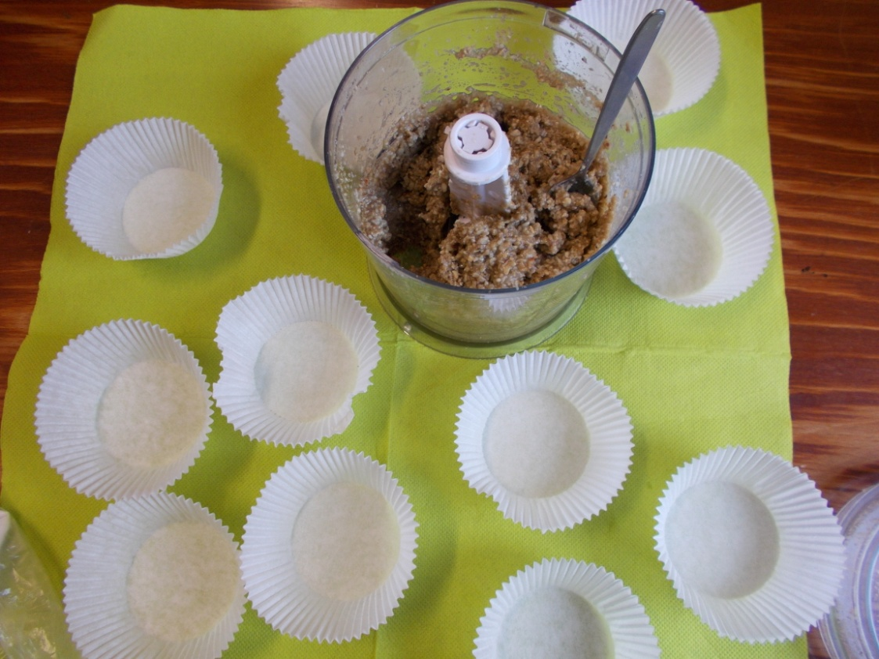
Jak zrobić słonecznikową chałwę

Slide 2
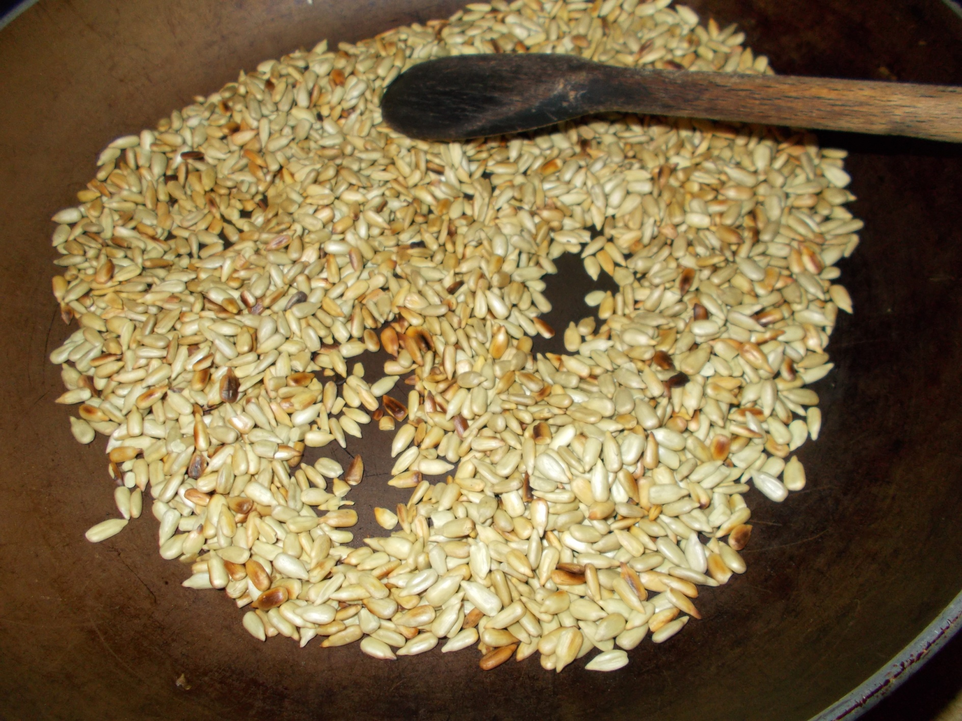
Ziarna słonecznika należy podprażyć na patelni

Slide 3
Słonecznik wrzucamy do blendera

Slide 4
Teraz dolewamy płynny miód

Slide 5
Blendujemy

Slide 6
I gotowe! Teraz degustacja ☺

Slide 7
Dobre i zdrowe! Mniam!

